Slide 1

佳醫健康事業股份有限公司
法人說明會-2022/4/28

Slide 2
免 責 聲 明
本簡報內容係依據會計師簽證之財務報表(IFRS)編制，完整內容及數據須依據公開資訊觀測站之財務報表為準。
簡報所提供之資訊可能含有前瞻性或預測性的敘述，實際結果可能受無法控制之因素而有所差異。簡報資料中所提供之資訊並未明示或暗示的表達或保證其具有正確性及完整性，亦不代表佳醫健康事業股份有限公司(本公司)對產業狀況或重大發展的完整論述。
此簡報及其內容未經本公司書面許可，任何第三者不得任意取用。
2

Slide 3
內 容 綱 要
1.公司概況(Corporate Overview)
P.4
2.市場概況(Market Overview)
P.8
3.營運概況(Business Overview)
P.11
4.財務概況(Financial Overview)
P.14
5.轉投資概況(Investment Overview)
P.17
6.2022策略及展望(2022 Strategies and Outlook)
P.23
7.補充資料(Appendix)
P.26

Slide 4


公 司 概 況
董事長 Chairman
集團總裁 Group President
傅輝東 Tony Fu
「用心、自主、創新、前瞻」為佳醫之核心價值。
由於醫療為以「人」為本之服務業，佳醫特地將「用心」擺在第一位，
以關心大眾健康為出發，採用創新的管理模式，
提供最適合市場之醫療健康服務與產品為使命，
藉以達成「亞洲最有價值之全方位專業醫療健康投資經營團隊」之願景！

Slide 5

亞 洲 最 有 價 值 健 康 醫 療 產 業 投 資 經 營 團 隊！
佳醫創立於1988年，初期以經營代理血液透析設備耗材，逐步轉型為醫療服務
整合通路商，並於2001年成功以「東貿國際股份有限公司」掛牌上櫃。
結合多年醫療通路服務經驗與多角化經營策略，東貿國際於2007年正式轉上市，
並於2009年更名為「佳醫健康事業股份有限公司」。
截至目前集團旗下共有三家台灣上市櫃公司
(佳醫:股票代碼4104、曜亞:股票代碼4138、久裕:股票代碼4173)。
憑藉累積多年之核心競爭力，佳醫持續擴大生技與醫療產業的投資與經營，
同時佈局東南亞地區與集團國際化的腳步，以達到立足台灣、放眼國際。

Slide 6
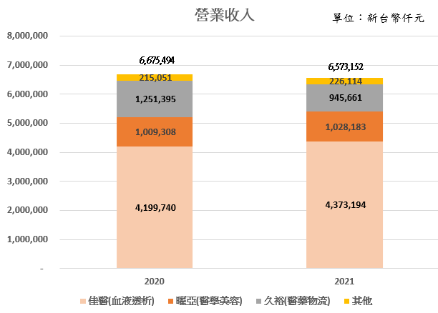
營收主要來源組成
佳醫110年度合併營收超過新台幣65億，營業收入來源主要可區分為佳醫(血液透析)、曜亞(醫學美容)、久裕(醫藥物流)及其他。佳醫事業群可按其功能區分為貿易代理、醫療通路及醫藥物流。

Slide 7

佳醫集團主要事業
透析產品
醫學美容
貿易代理
醫療設備
醫療耗材
健康家電
產品企劃
情報分析
販賣促進
透析中心
市場管理
創意開發
業務推廣
醫美診所
醫藥配銷
長期照護
醫療通路
醫藥物流
醫材配銷
地區醫院
GMP GDP ISO
眼/牙科診所
專業維修

Slide 8
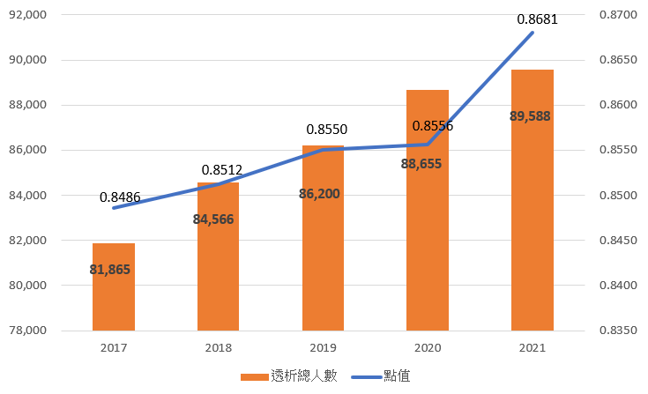



市 場 概 況
佳醫(血液透析)
台灣受惠於1995年實施全民健保制度，且隨著血液透析技術及品質逐漸成熟，病人的存活率亦逐漸提升，依據衛生福利部中央健康保險署的統計，截至2021年第四季為止，台灣須接受定期血液透析及腹膜透析總人數已達89,588人。
血液透析品牌
資料來源：衛生福利部中央健康保險署網站
Notes:
2020年度的預算,其年報約92,000多人,與此89,588人有所差異,
是因年報編製時間較前,當時數據尚未出來,故以業務提供之市場報導人數,
但此PPT是依健保網站已確定之數據

Slide 9











曜亞(醫學美容)
根據2022年3月美國Medical Insight公司針對亞洲醫學美容市場的分析報告，「雷射、脈衝光」、「身體雕塑/皮膚緊緻」、「肉毒桿菌素注射」與「皮下植入式填充劑」為亞洲醫美市場發展四大明星商品。上述四大明星商品，2020年亞洲銷售額達27億美元，至2025年預計市場年成長率為16.4%。曜亞所代理的醫學美容產品涵蓋上述四大明星商品。
醫學美容品牌

Slide 10
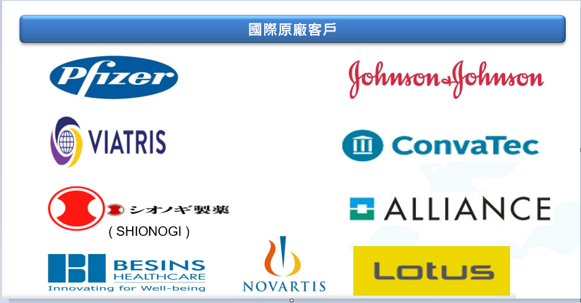
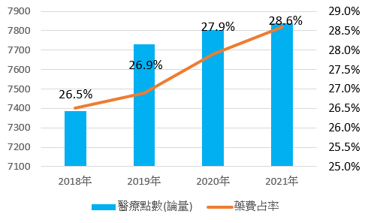
久裕(醫藥物流)
台灣全民健康保險藥品給付約為健保總支出的四分之一，雖然台灣藥品市場持續成長，但各國際大廠在健保藥價逐年調低之情況下，因考量成本及維持利潤率，仍持續提高業務銷售推廣和經銷物流之委外作業。
資料來源：衛生福利部中央健康保險署網站
Notes:
Viatris 暉致 Shionogi塩野義 Novartis 諾華 Lotus 美時
註:參考”久裕簡報”,唯”圖表”要自行上網找

Slide 11
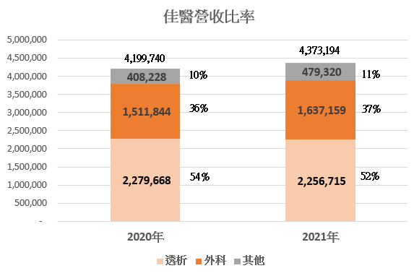
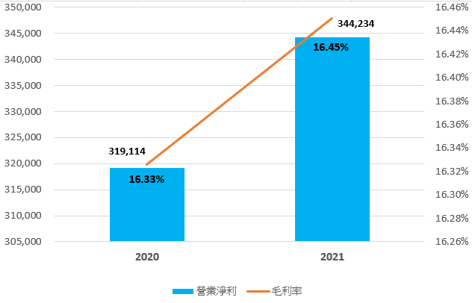
營 運 概 況
佳醫(血液透析)
單位: 新台幣仟元
佳醫營業淨利2021年度為新台幣344,234仟元、 2020年度為新台幣319,114仟元，成長幅度為7.9%，主要係因高毛利產品銷售增加及受進口匯率下降使毛利增加所致。
單位: 新台幣仟元
2021年度佳醫透析產品占其營業收入52%、外科產品占其營業收入37%、其他(血袋、造口、預防醫學、健康家電)產品占其營業收入11%。
2021年度營業收入較去年同期增加，主要係因外科及家電銷售增加所致。
2021年度透析產品減少1%、外科產品成長8.3%，使得整體營業收入成長4.1%。

Slide 12
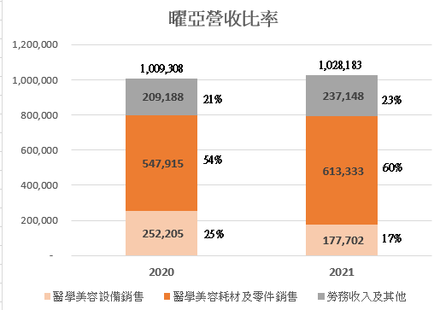

曜亞(醫學美容)
單位: 新台幣仟元
曜亞營業淨利2021年度為新台幣160,418仟元，2020年度為新台幣140,848仟元，成長幅度為13.9%，主要係因生活美容產品及療程服務成長且積極優化銷售產品組合所致。
單位: 新台幣仟元
2021年度醫學美容設備占其營業收入17%、醫學美容耗材及零件占其營業收入60%、維修收入及其他占其營業收入23%。
2021年度營業收入較去年同期增加，主要係因生活美容產品及療程服務成長所致。
2021年度醫學美容設備減少29.5%、醫學美容耗材及零件增加11.9%、維修收入及其他成長13.4%，使得整體營業收入增加1.9%。
Notes:
曜亞2019年的產品別比率與去年法說不同,是因109年財報有重分類所致。

Slide 13
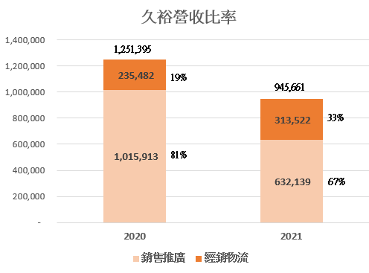
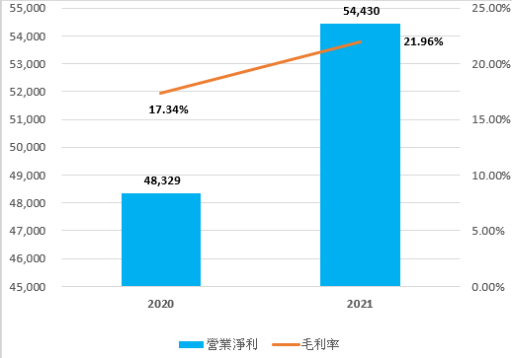
久裕(醫藥物流)
久裕營業淨利2021年度為新台幣54,430仟元， 2020年度為新台幣48,329仟元，成長幅度為12.6%，主要係因2021年受疫情影響，銷售推廣收入減少，另經銷物流業績增加使毛利上升所致。
單位: 新台幣仟元
單位: 新台幣仟元
2021年度久裕銷售推廣占其營業收入67%、經銷物流占其營業收入33%。
2021年度營業收入較去年同期減少，主要係因受疫情影響。
Notes:
銷售獎金減少9M及存貨報廢增加2M

Slide 14
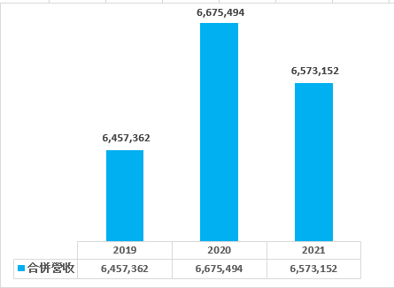
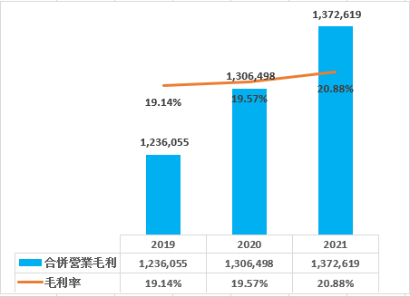
財 務 概 況
合併營業收入
單位:新台幣仟元
合併營業毛利
單位:新台幣仟元
合併營業淨利
單位:新台幣仟元

Slide 15
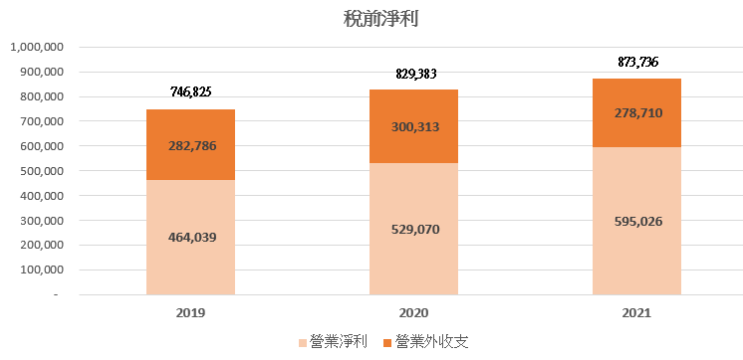
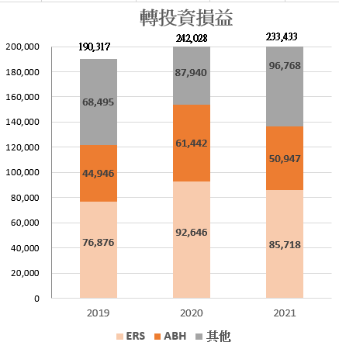
單位: 新台幣仟元
單位: 新台幣仟元

Slide 16
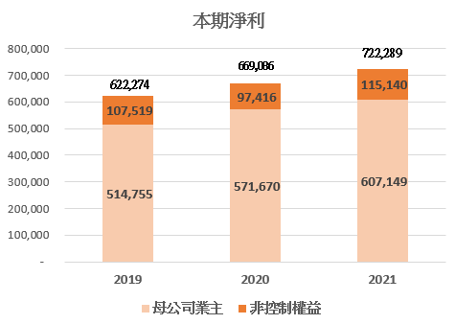
單位: 新台幣仟元
單位:每股盈餘為元

Slide 17
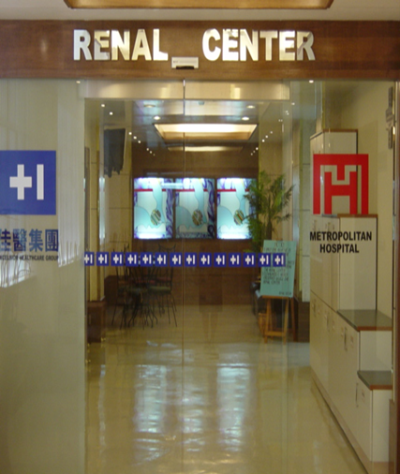
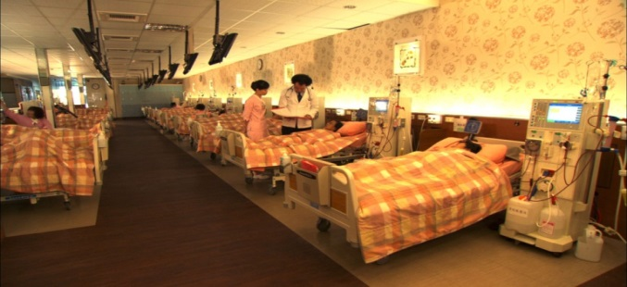
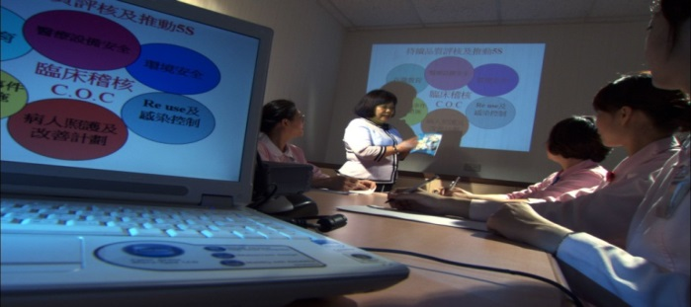
轉 投 資 概 況
血液透析通路 – Excelsior Renal Service Co., Limited
&佳特健康事業股份有限公司
【血液透析通路介紹】
佳醫與全世界最大的透析產品製造商 Fresenius合資，與超過百家洗腎中心建立起長期合作關係，是全台規模最完整的專業醫療整合管理服務供應商。
佳醫血液透析專業團隊輔導透析中心之經營管理，提供最優質透析儀器衛耗材、專業教育訓練、及醫療顧問團隊資源，協助醫護人員提供病患最好的照護品質和營養衛教服務。
17

Slide 18
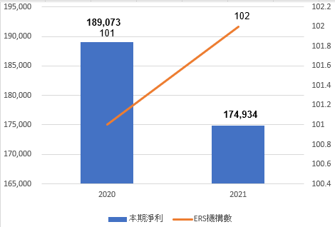
血液透析通路 – Excelsior Renal Service Co., Limited
&佳特健康事業股份有限公司
ERS本期淨利
(新台幣仟元)
ERS機構數
18

Slide 19
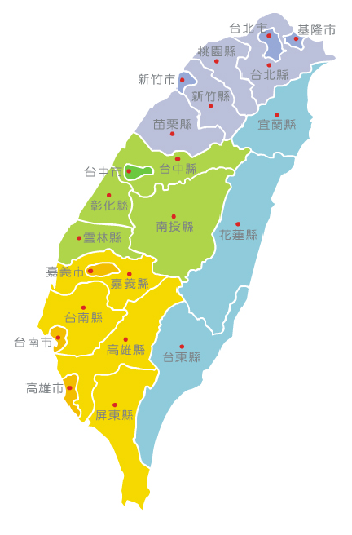

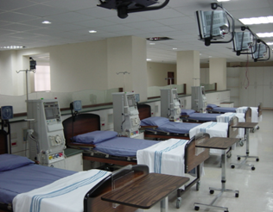

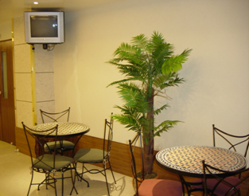
地區 | 總機構數 | ERS機構數 | 占比
北部 | 291 | 35 | 12.0%
中部 | 202 | 45 | 22.3%
南部 | 196 | 21 | 10.7%
其他 | 38 | 1 | 2.6%
Total | 727 | 102 | 14.0%
台北
基隆
新北
桃園
新竹
苗栗
台中
彰化
宜蘭
雲林
南投
嘉義
台南
屏東
高雄
血 液 透 析 通 路

Slide 20
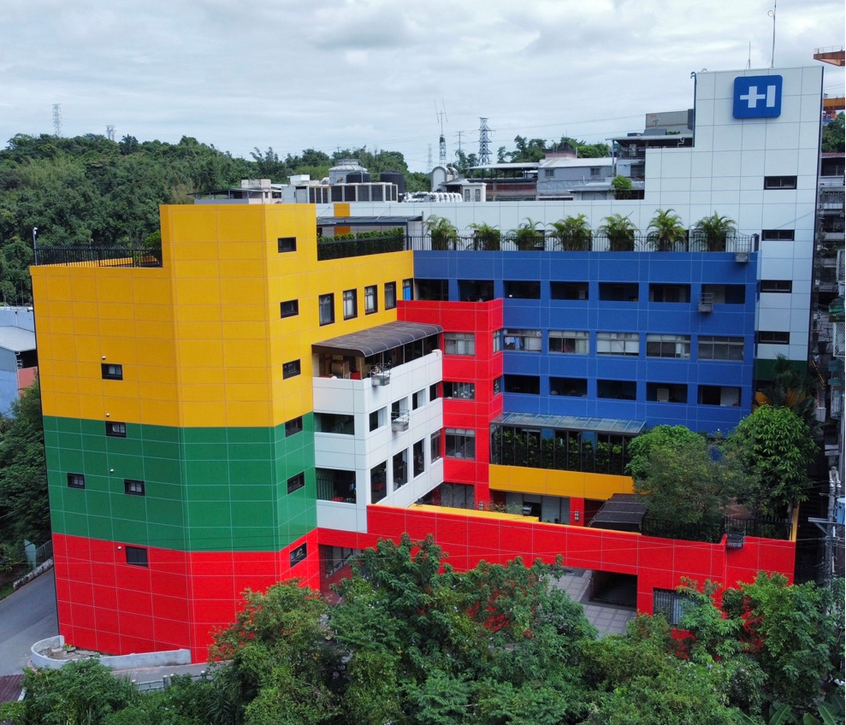


長期照護通路 – Asia Best Healthcare Co., Ltd.
汐止護理之家旗艦店
內部配置
【長期照護通路介紹】
佳醫集團結合原有醫療產業之經驗及優勢，以創新概念建構高於業界服務標準的長期照護機構，同時提供機構型與在宅居家型的專業醫療照護服務，且配合長期照顧十年計畫，積極籌設長照社團法人，結合日照中心與診所共同照護民眾健康，加強照顧服務職能分級，提供醫養合一之照護模式。
佳醫長照中心更與地區醫院，醫學中心等建立完善的後送機制，保障住民的緊急救護需求。
招大廳
20

Slide 21
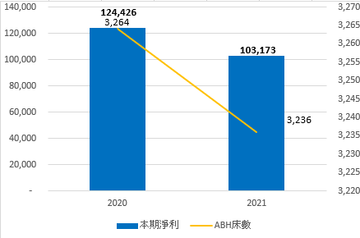
長期照護通路 – Asia Best Healthcare Co., Ltd.
ABH本期淨利
(新台幣仟元)
ABH床數
招大廳
21
Notes:
較去年少，因受疫情影響使得收入減少及防疫成本與費用大增，而合作設備租金因發展單科，使得相關儀器及裝潢工程租金增加，以致成本及費用遠超過收入增加數，再加上公司端定存息減少，借款息增加，機構所得稅增加(長照損益增加)，故整體損益下降。
長照床數減少景美28床(因轉骨科影響)

Slide 22
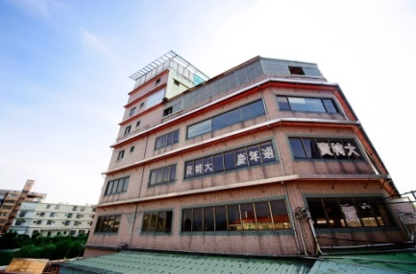
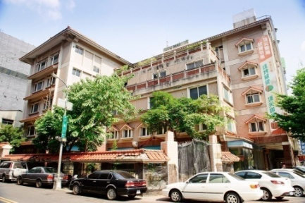
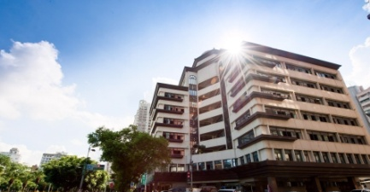
長 期 照 護 通 路
醫院/長照 | 床數
醫院 | 504
長照 | 2,732
總計 | 3,236
基隆市
汐止
桃園市
台北市
平鎮
新北市
台中市
台中
彰化縣
雲林縣
高雄
南投縣
台南市
高雄市
22

Slide 23
2022策略及展望
佳醫(血液透析)
短期計畫
中期計畫
長期計畫
向上垂直整合血液透析事業，併購馬來西亞透析藥水工廠，後續完成查廠後，將擴大既有客戶，發展東南亞，配合政府啟動新南向計畫。
對外整合上下游醫療資源，引進醫療具競爭力之新產品，增加異業策略夥伴，持續擴大醫療通路。對內則精簡組織降低各項管銷成本，提高經營績效。
擴大血液透析通路布局，將取得NC與CMS 49%股權，另積極尋求代理其他醫療專科所需之醫療產品，以期發展多樣化之產品銷售業務。

Slide 24
曜亞(醫學美容)
短期計畫
中期計畫
長期計畫
醫美產品市場定位者
擴展東南亞醫美市場
亞洲醫美市場策略聯盟
預防醫學
生活美容產品開發
身體雕塑與健體市場開發
整外/耗材產品開發
品牌多元化
肉毒桿菌產品上市
增肌減脂儀器上市
氫氧水飛梭上市
明星產品市場深耕
提升耗材產品銷售比重
生活美容通路擴展

Slide 25
久裕(醫藥物流)
短期計畫
中期計畫
長期計畫
1.銷售推廣
A.積極尋求戰略合作對象，擴充團隊產品系列的完整性。
B.整合集團洗腎中心及長照通路，切入潛力市場。
2.經銷物流
A.配合原廠建構客製化物流中心。
B.持續投資發展自動化資訊與倉儲管理系統。
1.銷售推廣
積極拓展原廠推廣契機及爭取新產品代理。
2.經銷物流：
A.拓展藥品物流基礎拓展，醫材市場。
B.採行差異化策略，結合各大醫療院所之需求與國際大藥廠之供應，發展更具競爭力之價值鏈服務。
1.銷售推廣：
A.處方/指示用藥：現有通路擴展產品線，強化市場涵蓋率。
B.由診所藥局通路擴充至大型醫療院所。
2.經銷物流：
A.維持各主要原廠之穩定合作關係 。
B.超低温冷鏈建構。

Slide 26
補 充 資 料
資產負債表
26

Slide 27
資產負債表
27

Slide 28
損益表
28

Slide 29
現金流量表
29

Slide 30
現金流量表
30

Slide 31
現金流量表
31

Slide 32

與 夥 伴 長 期 合 作 不 斷 壯 大
佳醫三十多年經營以來，憑藉所累積之核心競爭力，以新觀念、新模式整合各個醫療專業領域；佳醫持續在亞洲市場深根，業務範圍包含了台灣、香港、中國、菲律賓、馬來西亞等地區。透過不斷的合作與結合，期許成為亞洲最有價值之整合性醫療健康產業集團。

Slide 33

佳醫健康事業股份有限公司
法人說明會-2017Q2

